Slide 1


المقاعد
محدودة
Niveau
3
Programme de remédiation intensive
-Français-
Palier : 4
Parcours
1
Séance :de rebrassage
Version expérimentale pour les Ecoles Pionnières.
Non définitive. En cours d’amélioration.

Slide 2


Pour l’enseignant – A ne pas lire aux élèves
Recommandations générales pour les enseignant(e)s
. 1. Se préparer : lire attentivement l’ensemble des diapositives en amont afin de s’en imprégner et élaborer la carte mentale de la leçon et anticiper les enchaînements.
2. Couvrir le contenu de la leçon avec une vérification permanente de la compréhension : ne pas sauter de diapositives et vérifier la compréhension; en maintenant un rythme soutenu sans temps mort;
3.Rester fidèle au scénario pédagogique : suivre les consignes du ruban didactique activement, sans se limiter à une lecture passive.
4.Expliquer les consignes: s’assurer que tous les élèves comprennent les consignes des activités, en les invitant à les reformuler ou à les réexpliquer, si besoin, dans leur langue maternelle.
5.Donner un feed back riche et systématique : solliciter la participation du maximum d’ élèves en les questionnant et en corrigeant les erreurs.
6.Adopter une posture dynamique : circuler dans la classe, capter l’attention par des explications, et au besoin , illustrer par des exemples;

Slide 3


A la fin de la séance d’aujourd’hui,
au moins 80% des élèves doivent être capables de :
Réviser les mots du vocabulaire du palier
Lire des mots et des phrases avec des graphèmes complexes

Slide 4






Pour l’enseignant ( e )
Matériel technique
PC + PPT
Pointeur
Projection ajustée
Matériel didactique
Ardoise
Cahier
Livret

Slide 5








Pour l’enseignant (e)
Pictogrammes pour la gestion de la séance.
Modelage.
Les élèves écoutent.
Questions directes.
L’enseignant( e) désigne des élèves
Répétition chorale.
Toute la classe
participe.
Observation.
Les élèves observent
Passage au tableau.
Un élève réalise la tâche.
Travail en binôme.
Les élèves travaillent à deux .
Pratique autonome.
L’enseignant(e) circule entre les rangs.
Devoir à la maison.
Les élèves recopient leurs devoirs

Slide 6
Pour l’enseignant ( e )
Plan de la séance
1. Rituel
2. Rebrassage du vocabulaire
3. Rebrassage de la lecture
4. Pratique autonome

Slide 7



1. Rituel | 2. Vocabulaire | 3. Lecture- écriture | 4.Pratique autonome | 5.Jeu
Prenez vos ardoises et vos livrets de français
Ardoise
Cahier
Livret

Slide 8

10 min
Dictée flash
mots avancés
Version provisoire pour la formation des enseignants

Slide 9



1. Rituel
2. Vocabulaire
3. Lecture
4.Ecriture
5.Pratique autonome
6.Jeu
        brocoli- prune -table
Je vais vous dicter quelques mots.
Ecoutez bien , soyez attentifs.

Slide 10
1. Rituel
2. Vocabulaire
3. Lecture
4.Ecriture
5.Pratique autonome
6.Jeu
  Prenez vos ardoises.

Slide 11
1. Rituel
2. Vocabulaire
3. Lecture
4.Ecriture
5.Pratique autonome
6.Jeu
  «bro» «co» «li» , Lisons ensemble «brocoli». Qui veut lire «brocoli» ?
brocoli

Slide 12
1. Rituel
2. Vocabulaire
3. Lecture
4.Ecriture
5.Pratique autonome
6.Jeu
  Ecrivez le mot sur vos ardoises.

Slide 13
1. Rituel
2. Vocabulaire
3. Lecture
4.Ecriture
5.Pratique autonome
6.Jeu
  Corrigez . «brocoli »
brocoli

Slide 14
1. Rituel
2. Vocabulaire
3. Lecture
4.Ecriture
5.Pratique autonome
6.Jeu
  « prune » , Lisons ensemble « prune ». Qui veut lire « prune » ?
prune

Slide 15
1. Rituel
2. Vocabulaire
3. Lecture
4.Ecriture
5.Pratique autonome
6.Jeu
  Ecrivez le mot sur vos ardoises.

Slide 16
1. Rituel
2. Vocabulaire
3. Lecture
4.Ecriture
5.Pratique autonome
6.Jeu
  Corrigez . «prune »
prune

Slide 17
1. Rituel
2. Vocabulaire
3. Lecture
4.Ecriture
5.Pratique autonome
6.Jeu
  «table» , Lisons ensemble « table ». Qui veut lire « table » ?
table

Slide 18
1. Rituel
2. Vocabulaire
3. Lecture
4.Ecriture
5.Pratique autonome
6.Jeu
  Ecrivez le mot sur vos ardoises.

Slide 19
1. Rituel
2. Vocabulaire
3. Lecture
4.Ecriture
5.Pratique autonome
6.Jeu
  Corrigez . «table »
table

Slide 20

Rebrassage
du vocabulaire
Version provisoire pour la formation des enseignants

Slide 21
Pour l’enseignant ( e )
Rebrassage du vocabulaire
Support : 5 diapositives
(images illustrant le vocabulaire de la semaine)
Déroulement :
L’enseignant(e) fait passer les élèves un par un pour nommer les mots du vocabulaire correspondant aux images présentées sur les cinq diapositives, de manière à ce que chacun participe au moins une fois. À la fin de l’activité, tous les élèves devront effectuer le passage de lecture.
Version provisoire pour la formation des enseignants

Slide 22
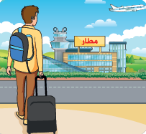
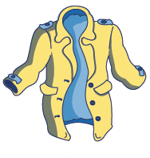


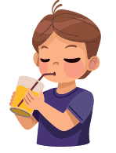
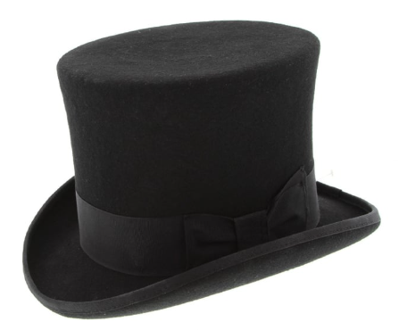

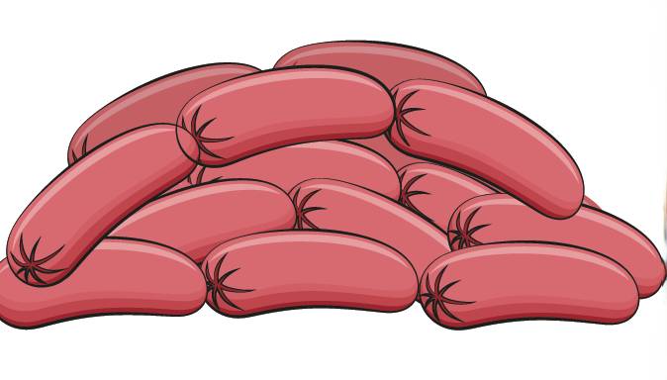
1. Rituel | 2. Vocabulaire | 3. Lecture- écriture | 4.Pratique autonome | 5.Jeu
Regardez bien les images , qui veut passer au tableau pour les nommer?

Slide 23

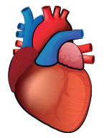
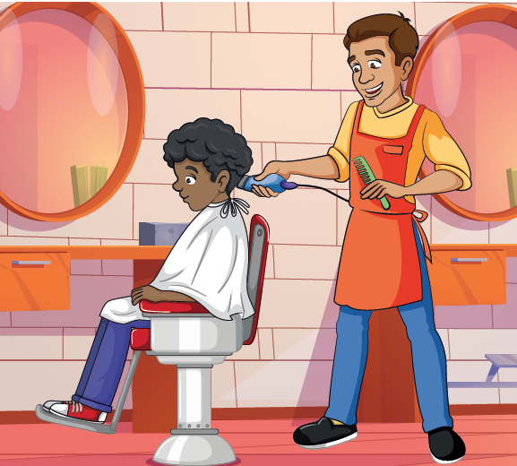
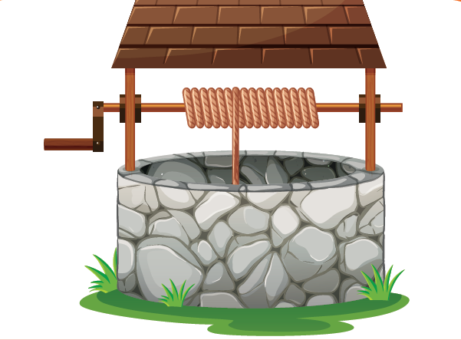

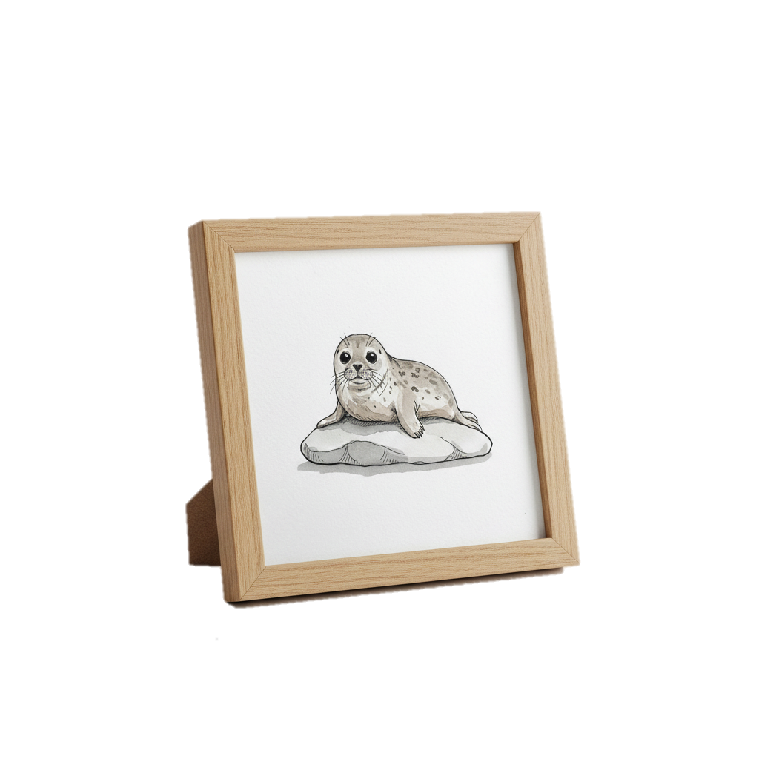
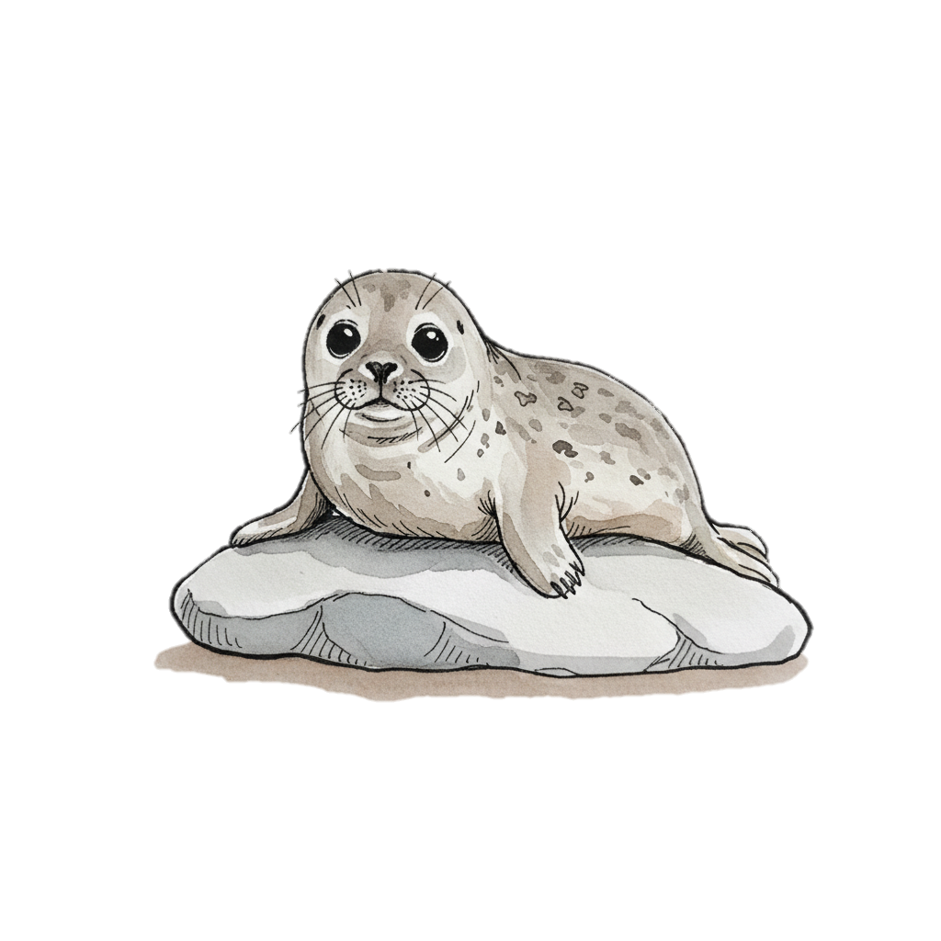

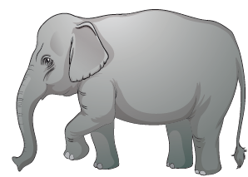
1. Rituel | 2. Vocabulaire | 3. Lecture- écriture | 4.Pratique autonome | 5.Jeu
Qui veut passer au tableau pour nommer les images ?

Slide 24

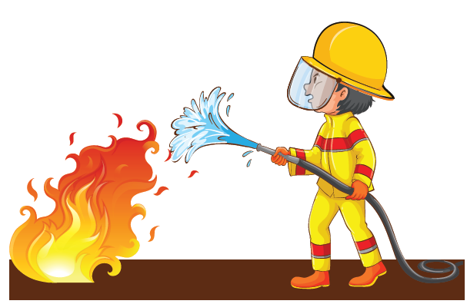


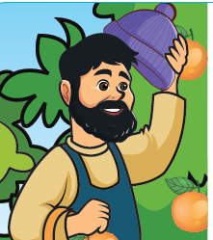
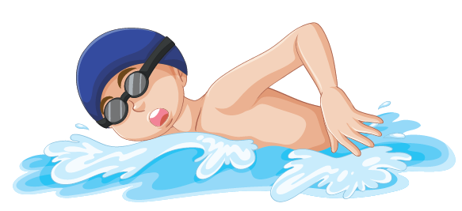
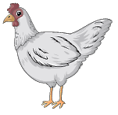
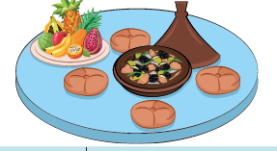
1. Rituel | 2. Vocabulaire | 3. Lecture- écriture | 4.Pratique autonome | 5.Jeu
Qui veut passer au tableau pour nommer les images ?

Slide 25
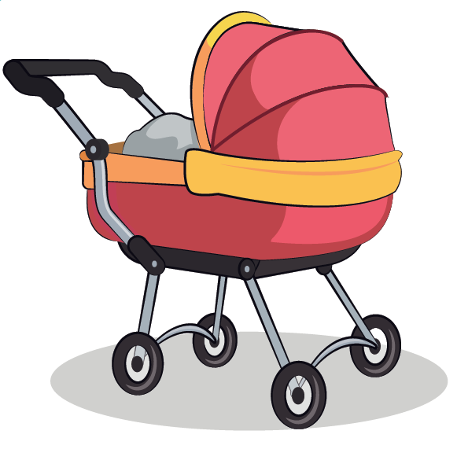
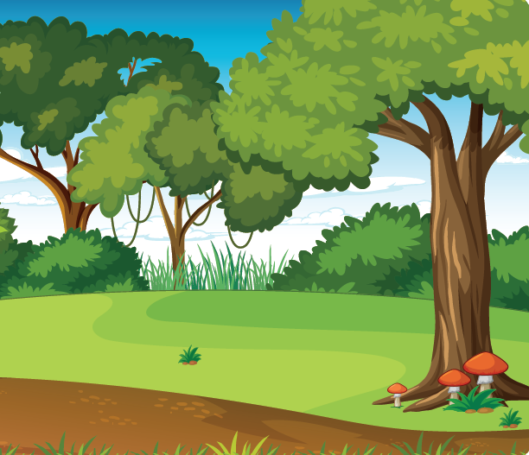

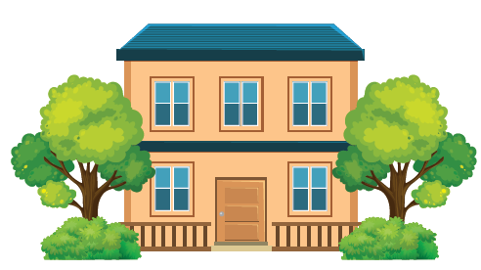

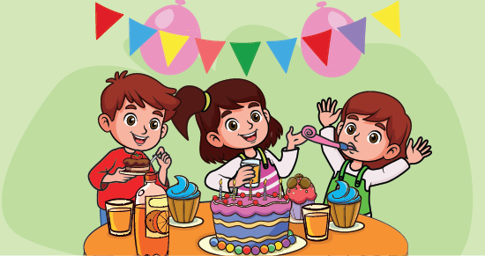
1. Rituel | 2. Vocabulaire | 3. Lecture- écriture | 4.Pratique autonome | 5.Jeu
Qui veut passer au tableau pour nommer les images ?

Slide 26
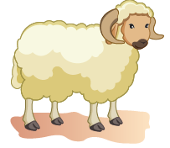


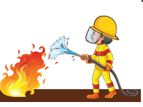
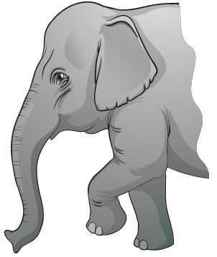
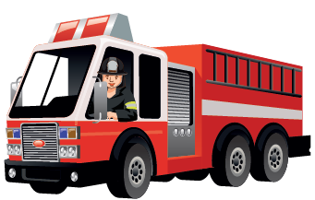
1. Rituel | 2. Vocabulaire | 3. Lecture- écriture | 4.Pratique autonome | 5.Jeu
Qui veut passer au tableau pour nommer les images ?

Slide 27

Rebrassage de la lecture
Version provisoire pour la formation des enseignants

Slide 28
Pour l’enseignant ( e )
Rebrassage de la lecture
Déroulement :
L’enseignant(e) fait passer les élèves un par un pour lire les mots avec graphèmes complexes sur les diapositives. Il faut que chaque élève participe au moins une fois.
À la fin de l’activité, tous les élèves devront y participer .
Version provisoire pour la formation des enseignants

Slide 29
1. Rituel | 2. Vocabulaire | 3. Lecture- écriture | 4.Pratique autonome | 5.Jeu
Qui veut passer au tableau pour lire les mots?
-chapeau -jaune
-boire– noyau-gâteau
-saute-voir-royal

Slide 30
1. Rituel | 2. Vocabulaire | 3. Lecture- écriture | 4.Pratique autonome | 5.Jeu
Qui veut passer au tableau pour lire les mots?
-heure -jaune
-boire– noyau-gâteau
-saute-voir-royal

Slide 31
1. Rituel | 2. Vocabulaire | 3. Lecture- écriture | 4.Pratique autonome | 5.Jeu
Qui veut passer au tableau pour lire les mots?
-sortez -bonnet
-plier– nager-assez
-poulet -dernier-aller

Slide 32
1. Rituel | 2. Vocabulaire | 3. Lecture- écriture | 4.Pratique autonome | 5.Jeu
Qui veut passer au tableau pour lire les mots?
-tête -forêt –aimer
– canette-neige-reine

Slide 33
1. Rituel | 2. Vocabulaire | 3. Lecture- écriture | 4.Pratique autonome | 5.Jeu
Qui veut passer au tableau pour lire les mots?
-pont-monter-camion
-avion–pompe-tomber

Slide 34

Je m’exerce dans
mon cahier d’activités
Version provisoire pour la formation des enseignants

Slide 35
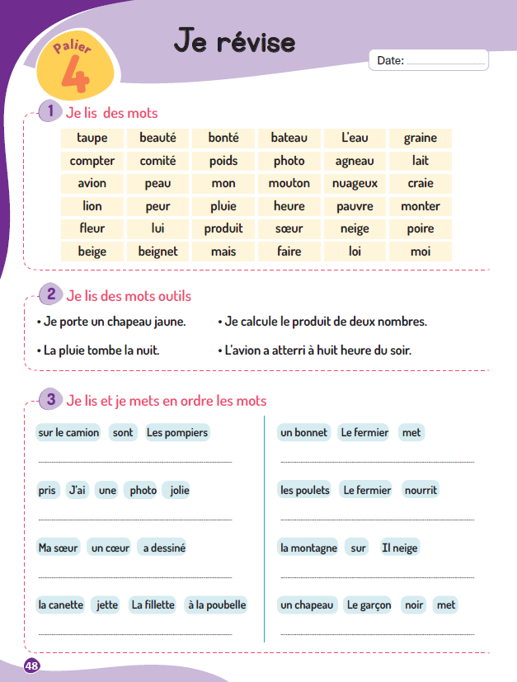
Pour l’enseignant ( e )
Activités de révision
Les activités de la page 48 seront proposées aux élèves à réaliser en binôme ou individuellement.
.
Version provisoire pour la formation des enseignants

Slide 36
1. Rituel | 2. Vocabulaire | 3. Lecture- écriture | 4.Pratique autonome | 5.Jeu
Ouvrez vos livrets à l’activité 1 et 2, page 48.

Slide 37
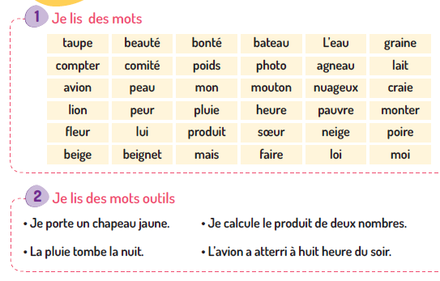
1. Rituel | 2. Vocabulaire | 3. Lecture- écriture | 4.Pratique autonome | 5.Jeu
Lisez à votre voisin à voix basse . Ensuite, échangez les rôles.
L’enseignant (e ) circule entre les rangs et fournit une rétroaction positive ou corrective.

Slide 38
1. Rituel | 2. Vocabulaire | 3. Lecture- écriture | 4.Pratique autonome | 5.Jeu
Prenez l’activité 3, page 48.

Slide 39
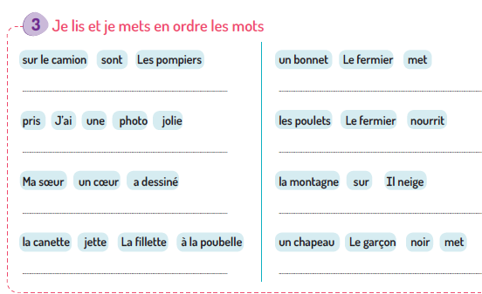
1. Rituel | 2. Vocabulaire | 3. Lecture- écriture | 4.Pratique autonome | 5.Jeu
Vous allez mettre en ordre les mots pour avoir des phrases :

Slide 40
1. Rituel | 2. Vocabulaire | 3. Lecture- écriture | 4.Pratique autonome | 5.Jeu
Corrigez .
Les pompiers sont sur le camion.
Le fermier met un bonnet.
J’ai pris une jolie photo.
Le fermier nourrit les poulets .
mi
ro
ri
ju
rou
che
Ma sœur a dessiné un cœur .
Il neige sur la montagne.
La fillette jette la canette à la poubelle.
Le garçon met un chapeau noir.

Slide 41
La séance d’aujourd’hui est terminée
A demain !

